Slide 1
유도 시스템

Slide 2
목차
기본 설정
유도 기본 컨셉
계획 모드
죽음과 다시하기

Slide 3
설정
망하기 직전인 세계에 이를 지킬 수 있는 인물과 플레이어를 연결해주는 중개자가 있음.
원래라면 멸망할 세상이지만 플레이어의 개입을 통해 주인공의 행동을 바꿔 세상을 구할 수 있음.
단, ‘일어날 수 있는 일’만이 생겨야 함. 즉 플레이어의 개입은 새로운 운명을 만드는 게 아니라 바꾸는 것.

Slide 4
넛지
은근슬쩍 하는 유도.
플레이어는 자신이 유도하고 있다는 것을 들키면 안 됨.
유도 설정에 따라 다른 시뮬레이션이 진행됨.
설정은 날씨나 물건의 위치같이 간접적으로 영향을 줄 수 있는 요소들
유도와 시뮬레이션은 전형적인 예측(행동)과 피드백임

Slide 5
정보 제공
유도 시작 전에 아무것도 바꾸지 않을 경우 실행되는 시뮬레이션을 실행.
또한 주인공의 할 일 목록을 보여줘서 어떤 방향으로 유도해야 하는지 힌트를 제공.

Slide 6
다시하기
원래는 다시하기라는 개념 없이 게임을 만드려했는데 이 경우 엄청난 수의 분기가 필요.
선형적인 스토리에 집중하는 게임인데 너무 많은 분기를 만들면 몇몇 파트의 밀도나 퀄리티도 떨어질 수 있음.

Slide 7
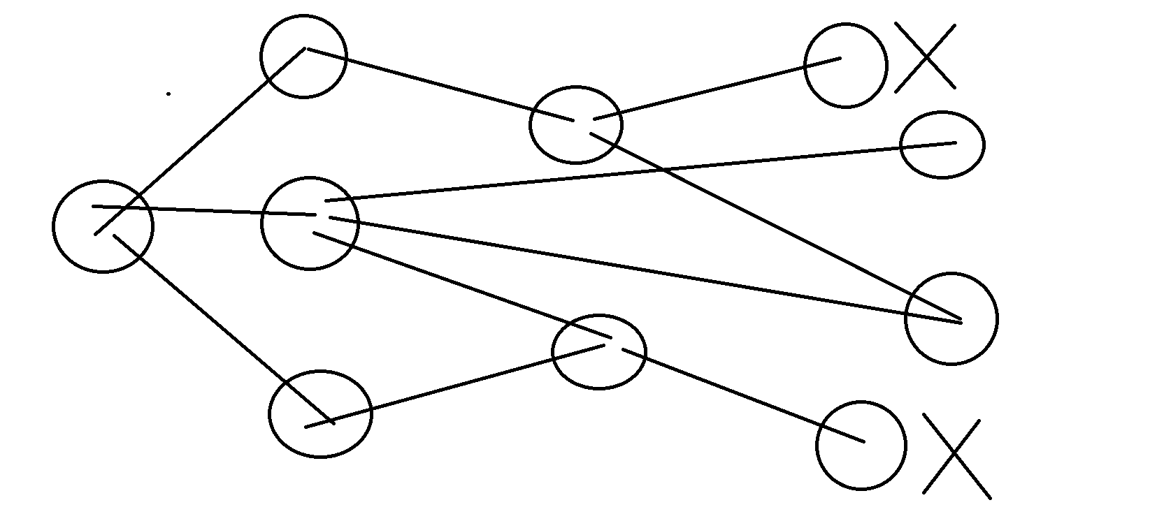

Slide 8
배드 엔딩
배드 엔딩의 기준은 플레이어의 개입이 너무 커 원래라면 불가능한 일이 생기거나 주인공의 목표를 이룰 수 없는 상태가 되는 것.
배드 엔딩 시나리오를 만들어야 하긴 하지만 분기기 끊기기 때문에 작업량이 훨씬 덜함.
단 모든 배드 엔딩 제외 모든 분기에서 진엔딩에 갈 수 있어야 함

Slide 9
결론
계획 모드에서 플레이어가 어떤 선택을 했을 경우 기대하는 결과를 보여줘야 한다. 우린 그걸 예측하거나 만들어야 한다.
죽음과 다시하기를 통해 분기를 줄일 수 있다.

